Slide 1
Импортозамещение оборудования в газомоторной отрасли. Газозаправочная инфраструктура
М.В. ЛИХАЧЕВ
ГЕНЕРАЛЬНЫЙ ДИРЕКТОР

Slide 2
ООО «ГАЗПРОМ ГАЗОМОТОРНОЕ ТОПЛИВО» - ЕДИНЫЙ ОПЕРАТОР РЫНКА ГАЗОМОТОРНОГО ТОПЛИВА
ОТ ПАО «ГАЗПРОМ»*
Использование отечественного оборудования
Развитие газомоторной инфраструктуры
*Решение Совета директоров ОАО «Газпром» от 07.03.2013 № 2137
Импортозамещение оборудования в газомоторной отрасли. Газозаправочная инфраструктура

Slide 3
ОТЕЧЕСТВЕННЫЙ РЫНОК ПОТЕНЦИАЛЬНЫХ ПРОИЗВОДИТЕЛЕЙ ТЕХНОЛОГИЧЕСКОГО ОБОРУДОВАНИЯ АГНКС
Компрессорное оборудование
ООО «МашТЭК» «Компрессорной завод КОСМА»
ЗАО «БАРРЕНС»
ОАО «Пензкомпрессормаш»
ООО «Компрессор Газ»
Узел учета газа
ООО «Турбулентность-Дон»
ПАО «Газпром автоматизация»
АО «НПФ «Логика»
Осушка природного газа
ООО «СервисАРМ»
ЗАО «БАРРЕНС»
ООО «Ротор Инжиниринг»
ООО «Компрессор Газ»
ООО «НПП ОЗНА-Инжиниринг»
ОАО «Национальные газовые технологии»
Баллоны высокого давления
ОАО «Орский машиностроительный завод»
ОАО «Челябинский трубопрокатный завод»
ООО «НПФ «Реал-Шторм» ООО «ГазСервисКомпозит»
ООО «Русские цилиндры»
ООО «РС Газовые технологии»
Газозаправочная колонка
ЗАО «НПО «Ротор»
ООО «НПК «ЛЕНПРОМАВТОМАТИКА»
ООО «РМ КПГ»
ПАО «Газпром автоматизация»
ОАО «Национальные газовые технологии»
ЗАО «Промэнергомаш»
Контроллер для АСУ ТП
ООО «ФАСТВЕЛ ГРУПП»
ООО «Производственное объединение ОВЕН»
Примечание: На слайде представлен не полный перечень отечественных компаний, выпускающих оборудование, системы и комплектующие для газозаправочной инфраструктуры.
Импортозамещение оборудования в газомоторной отрасли. Газозаправочная инфраструктура

Slide 4
ИНОСТРАННЫЕ КОМПАНИИ, ПЛАНИРУЮЩИЕ ЛОКАЛИЗАЦИЮ ПРОИЗВОДСТВА ОБОРУДОВАНИЯ АГНКС НА ТЕРРИТОРИИ РФ
* * *
* * *
ООО «Кировский завод Газовые технологии»
ГК «РОТОР»
ООО «РМ КПГ»
ООО «ЛенПромАвтоматика»
* * *
* * *
* * *
* * *
ООО «НПП «ОЗНА»
Площадка не определена
Площадка не определена
ООО «ПетроГазТех»
* * *
* * *
* * *
* * *
ООО «Стройинвест»
Площадка не определена
Площадка не определена
ООО «РМ КПГ»
Импортозамещение оборудования в газомоторной отрасли. Газозаправочная инфраструктура

Slide 5
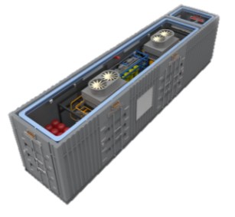
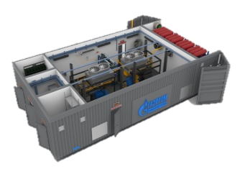
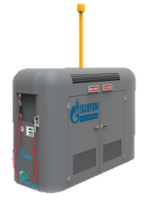
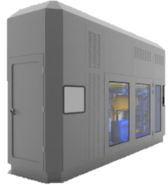
ФОРМАТЫ ОБОРУДОВАНИЯ ГАЗОЗАПРАВОЧНОЙ ИНФРАСТРУКТУРЫ
1
2
3
Модуль
КПГ
Блок
КПГ*
Цеховая АГНКС*
500 – 1000 нм³/ч
500 – 1000 нм³/ч
1000 – 2000 нм³/ч
Размещение на линейном рынке, в черте населенных пунктов и на территориях АЗС, АГЗС и АТП
для разгрузки ПАГЗ и баллонных сборок
Размещение на линейном рынке, в черте населенных пунктов и на территориях АЗС, АГЗС и АТП для заправки автотранспорта, при подключении оборудования к сетям газораспределения
Размещение на линейном рынке и в промышленных зонах для заправки автотранспорта и ПАГЗ, при подключении оборудования к сетям газораспределения
(в блок-модульном или ж/б исполнении)
* - в зависимости от требуемой производительности и климатического исполнения.
Импортозамещение оборудования в газомоторной отрасли. Газозаправочная инфраструктура

Slide 6
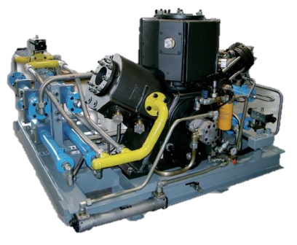
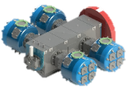
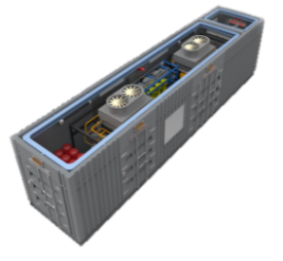
КОНЦЕПЦИЯ ООО «ГАЗПРОМ ГАЗОМОТОРНОЕ ТОПЛИВО» В ЧАСТИ ПРОИЗВОДСТВА ТЕХНОЛОГИЧЕСКОГО ОБОРУДОВАНИЯ АГНКС
1
2
3
Этап
2016 год
Этап
2017 год
Этап
2018 год
1. Апробация отечественного пилотного компрессорного оборудования с целью его дальнейшего тиражирования на объектах нового строительства.
1. Разработка типового проекта размещения технологического оборудования на АГНКС.
1. Создание на базе АО «Московский газоперерабатывающий завод» участка крупноузловой сборки комплектов технологического оборудования АГНКС.
2. Заключение рамочных контрактов с отечественными компаниями, осуществляющими узловую сборку комплектов технологического оборудования АГНКС на базе отечественного компрессорного оборудования.
2. Узловая сборка отечественными компаниями и поставка комплектов технологического оборудования АГНКС, построенных на базе иностранного компрессорного оборудования, на объекты нового строительства.
2. Заключение рамочных контрактов с отечественными производителями базовых блоков АГНКС (компрессорная установка, блок осушки газа, газозаправочная колонка и т.д.).
3. Узловая сборка и поставка
АО «Московский газоперерабатывающий завод» комплектов технологического оборудования АГНКС для объектов нового строительства.
Импортозамещение оборудования в газомоторной отрасли. Газозаправочная инфраструктура

Slide 7
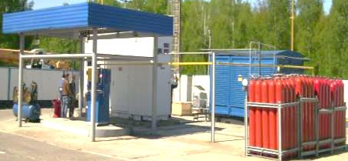
ПИЛОТНЫЕ ПРОЕКТЫ ИМПОРТОЗАМЕЩЕНИЯ ГАЗОЗАПРАВОЧНОЙ ИНФРАСТРУКТУРЫ
Заключены договоры на поставку пилотного оборудования АГНКС отечественного производства
Модель компрессора: 2ГМ7
Модель компрессора: 3GV2,5
Опытно-промышленная эксплуатация модуля КПГ
на площадке Дюртюлинского ЛПУ МГ ООО «Газпром трансгаз Уфа»
Апробация пилотных экземпляров оборудования АГНКС
Наименование объекта | Планируемый срок ввода АГНКС (начало апробации) | Производительность, нм³/ч | Входное давление, МПа
Оборудование ООО «НПП МашТЭК»
г. Иноземцево, АГНКС-1 | июль 2017 г. | 900 | 0,2 – 0,6 (0,6)
г. Белореченск, АГНКС-1 | декабрь 2016 г. | 2 400 | 0,3 – 0,6 (0,6)
г. Тимашевск, АГНКС-1 | декабрь 2016 г. | 1 800 | 0,2 - 0,6 (0,55)
г. Волгоград, АГНКС-3 | декабрь 2016 г. | 900 | 0,2 – 0,6 (0,3)
Оборудование ЗАО «БАРРЕНС»
г. Барабинск, АГНКС-1 | декабрь 2016 г. | 1 800 | 0,3 - 0,6 (0,6)
г. Уфа, АГНКС-4 | декабрь 2016 г. | 1 800 | 0,3 - 0,6 (0,6)
п. Новосергиевка, АГНКС-1 | март 2017 г. | 900 | 0,6 – 1,2 (0,7)
г. Арзамас, с. Морозовка, АГНКС-1 | июнь 2017 г. | 1 000 | 2,0 – 6,0 (2,8)
Дюртюлинское ЛПУ МГ (Модуль КПГ ) | август 2016 г. | 500 | 0,3 – 0,6 (0,6)
3 года гарантия
Импортозамещение оборудования в газомоторной отрасли. Газозаправочная инфраструктура

Slide 8
Благодарю за внимание
Notes:
БЛАГОДАРЮ ЗА ВНИМАНИЕ

